Slide 1
Pemrograman Perangkat Bergerak
Nama Kelompok :
Putri Cahya Rosyani (4311801003)
Nikken Triasa (4311801015)
Ravi Tiyas Pratama (4311801027)
MULTIMEDIA DAN JARINGAN 4A REGULER

Slide 2
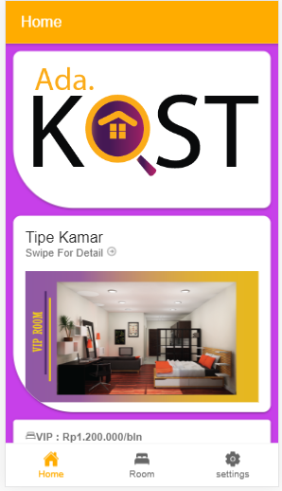
Ada.KOST
Ada.KOST, merupakan aplikasi yang dapat membantu anda untuk mencari tempat tinggal sementara berupa kos.
Ada.KOST memberikan tipe-tipe kamar yang sesuai dengan budget dan keinginan Anda. Selain itu, fasilitas yang disediakan juga lengkap sehingga dapat memberikan rasa nyaman, aman, dan tentunya terjangkau bagi penggunanya. Aplikasi ini juga mudah digunakan bagi siapa saja, karena tampilannya yang user friendly.

Slide 3
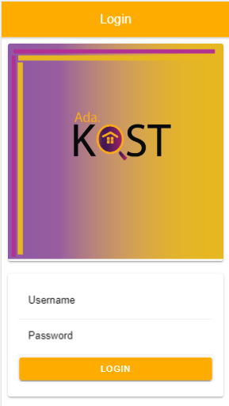
Desain Aplikasi
Login
Home 1

Slide 4
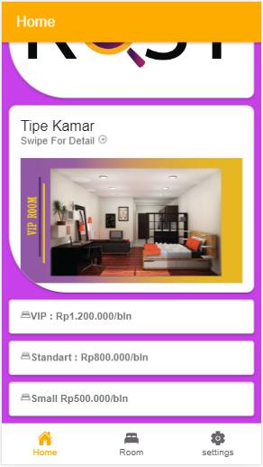
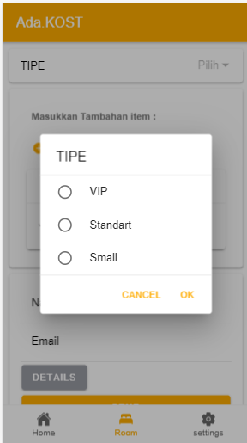
Desain Aplikasi
Home2
Room_Tipe

Slide 5
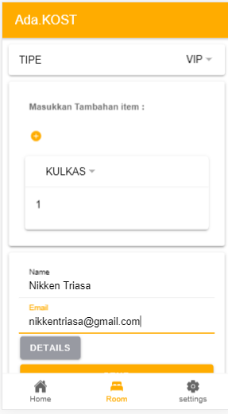
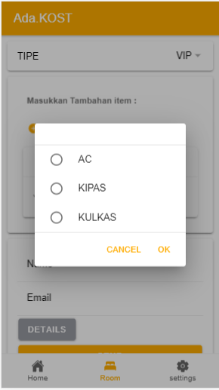
Desain Aplikasi
Form pesan kamar
Tambah_Item

Slide 6
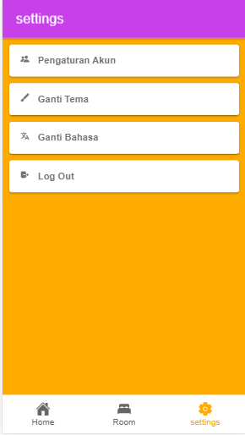
Desain Aplikasi
settings

Slide 7
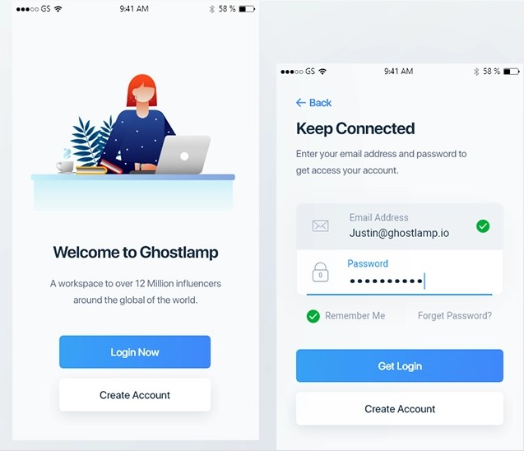
Link Dribble.com
Login
https://dribbble.com/shots/5149248-App-Login-Screen

Slide 8
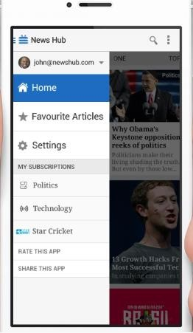
Link Dribble.com
Page Home, Tipe
https://dribbble.com/shots/1573695-News-Hub-Menu-Page

Slide 9
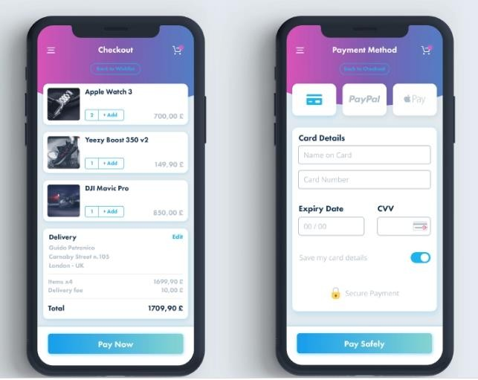
Link Dribble.com
Pembayaran
https://dribbble.com/shots/5846699-UI-Mobile-Checkout-Flow

Slide 10
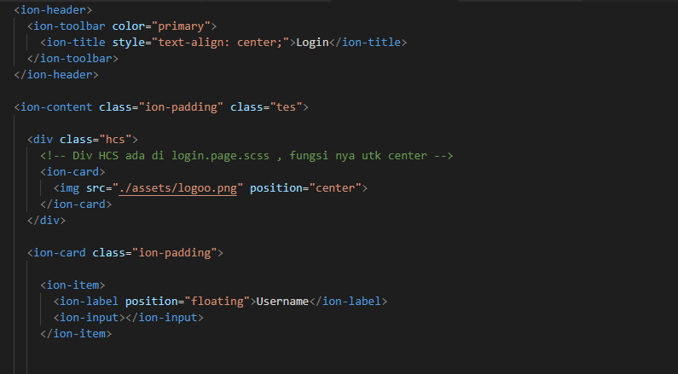
HASIL IMPLEMENTASI & KODE
IMPLEMENTASI LOGIN
KODE LOGIN

Slide 11
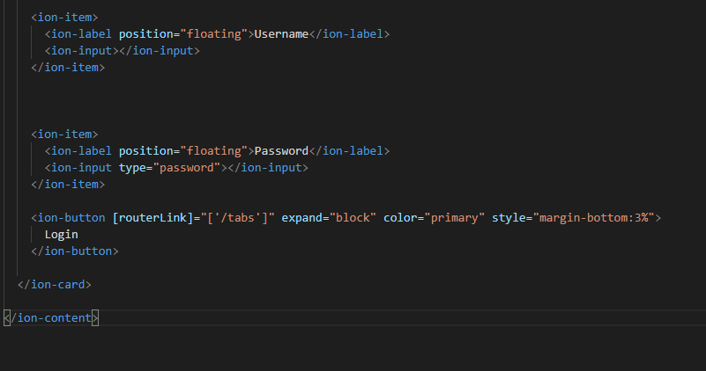
HASIL IMPLEMENTASI & KODE
IMPLEMENTASI LOGIN
KODE LOGIN2

Slide 12
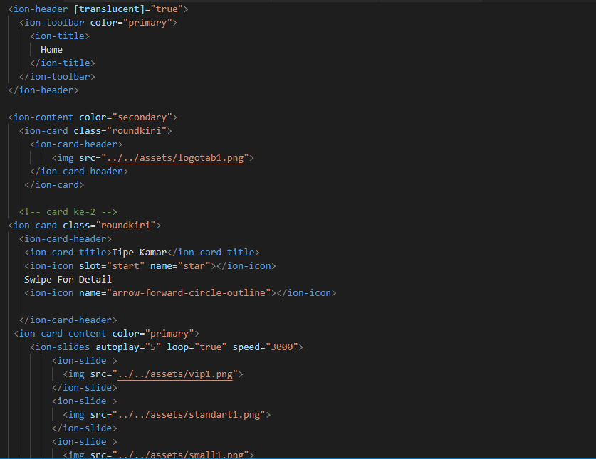
HASIL IMPLEMENTASI & KODE
IMPLEMENTASI HOME1
KODE HOME1

Slide 13
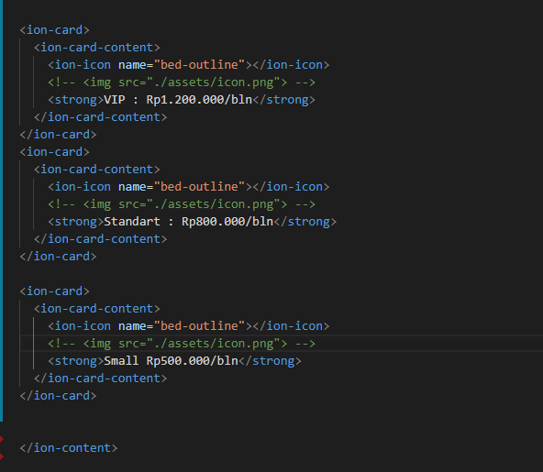
HASIL IMPLEMENTASI & KODE
IMPLEMENTASI HOME2
KODE HOME2

Slide 14
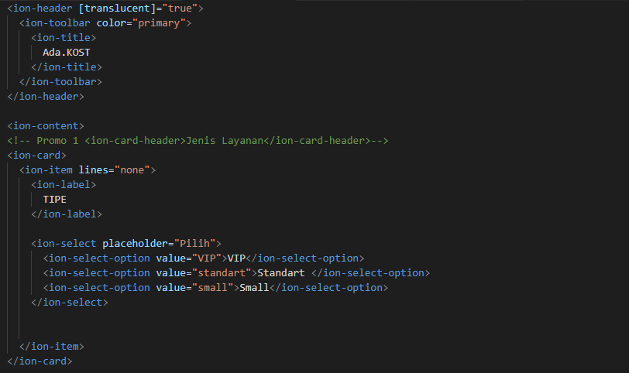
HASIL IMPLEMENTASI & KODE
IMPLEMENTASI Room_tipe
KODE Room_Tipe

Slide 15
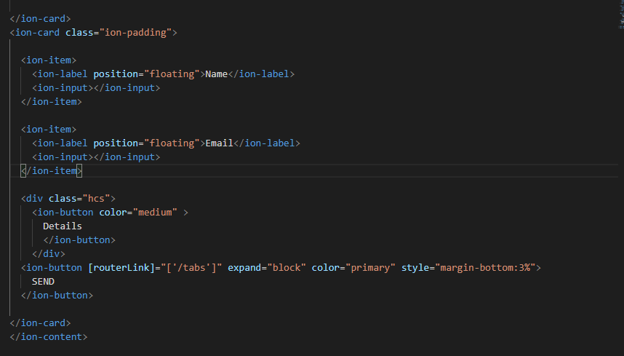
HASIL IMPLEMENTASI & KODE
IMPLEMENTASI formpesankamar
KODE formpesankamar

Slide 16
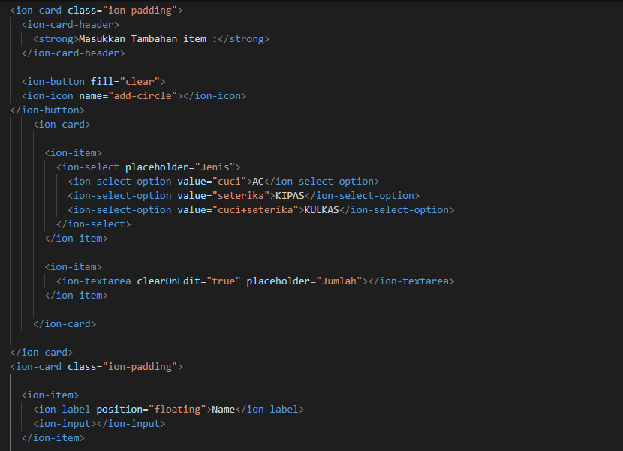
HASIL IMPLEMENTASI & KODE
IMPLEMENTASI TambahItem
KODE TambahItem

Slide 17
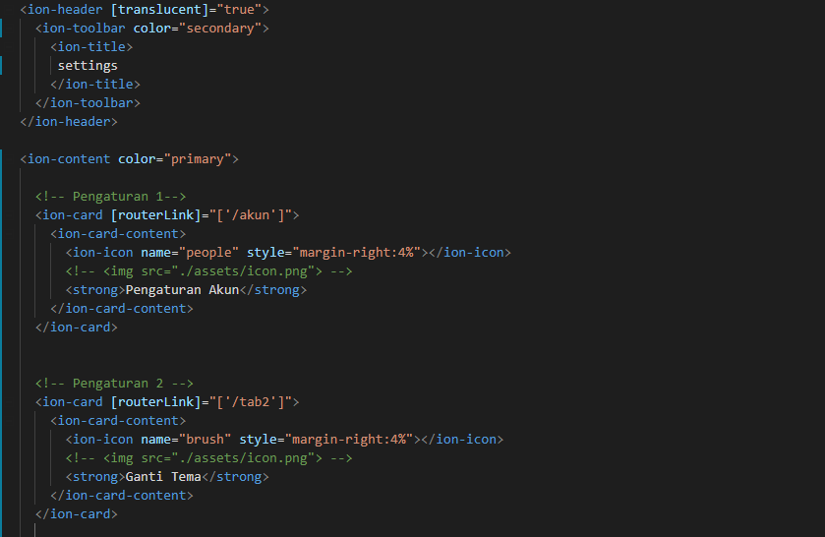
HASIL IMPLEMENTASI & KODE
IMPLEMENTASI settings
KODE settings

Slide 18
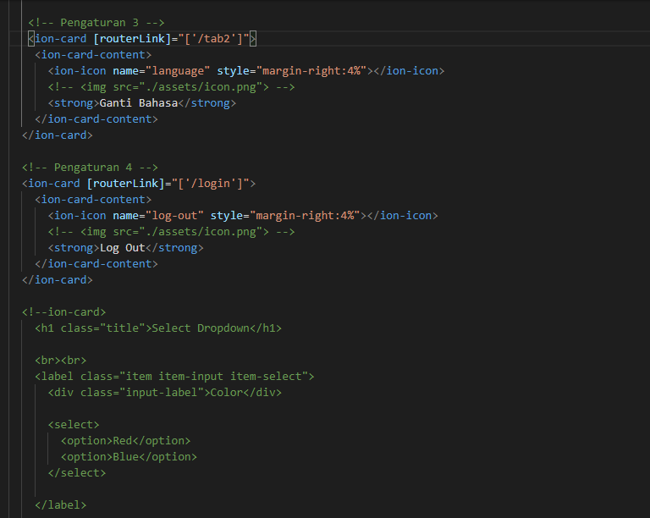
HASIL IMPLEMENTASI & KODE
IMPLEMENTASI settings
KODE settings2

